Slide 1


TNXH 2
Ấn để đến trang sách
Chủ đề 2: Trường học
Ôn tập và đánh giá chủ đề Trường học
(Tiết 2)

Slide 2


Slide 3

Hãy kể một số hoạt động có nguy cơ gây nguy hiểm cho em và các bạn diễn ra trong trường học.

Slide 4


Slide 5


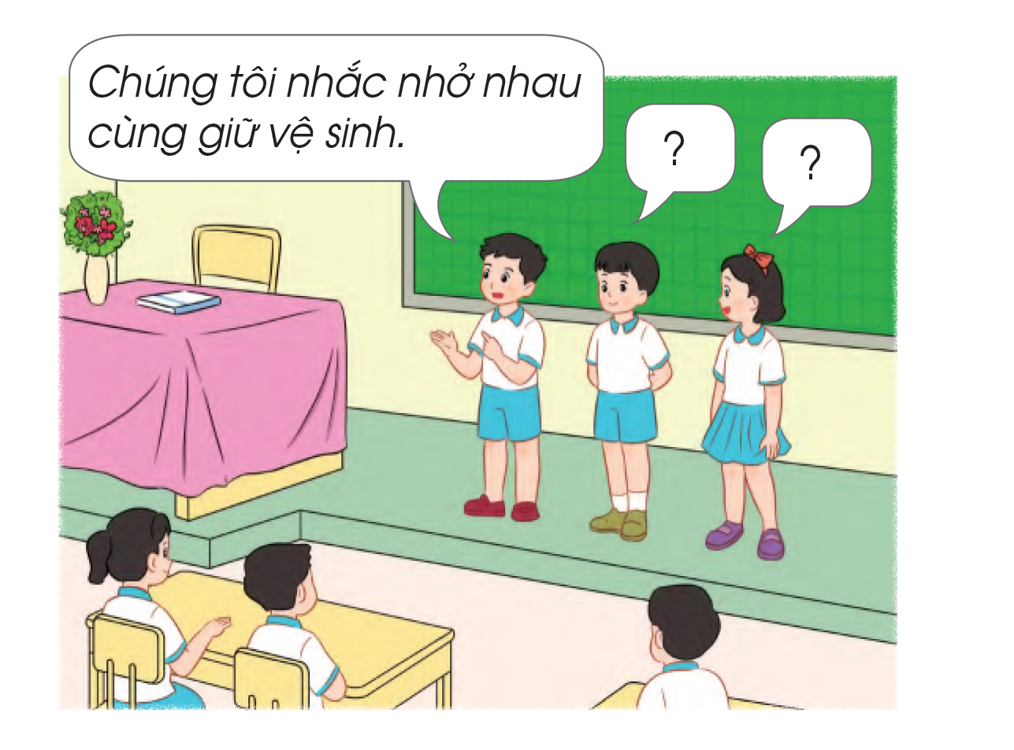



3. Thi hùng biện
Lợi ích của việc đã làm để giữ vệ sinh khi tham gia các hoạt động ở trường

Slide 6


Thực hiện vệ sinh khi tham gia các hoạt động ở trường học không chỉ là việc riêng của đội lao công. Bằng cách giữ gìn vệ sinh khi tham gia các hoạt động ở trường học, bạn sẽ tự hào về hình ảnh của trường và sẽ có được trải nghiệm quý giá khi quan tâm đến môi trường sống. Chúng tôi đã nhắc nhở nhau cùng giữ vệ sinh, làm sạch giày dép mỗi khi vào lớp sau giờ thể dục, vứt rác vào sọt rác mỗi khi các bạn tổ chức sinh nhật ở lớp, sắp xếp gọn gàng sách đã mượn ở thư viện,...Dù làm những việc nhỏ mỗi ngày hay tham gia chiến dịch vệ sinh của trường, bạn sẽ góp phần giữ trường lớp luôn sạch đẹp!

Slide 7




4. ĐÓNG VAI

Slide 8
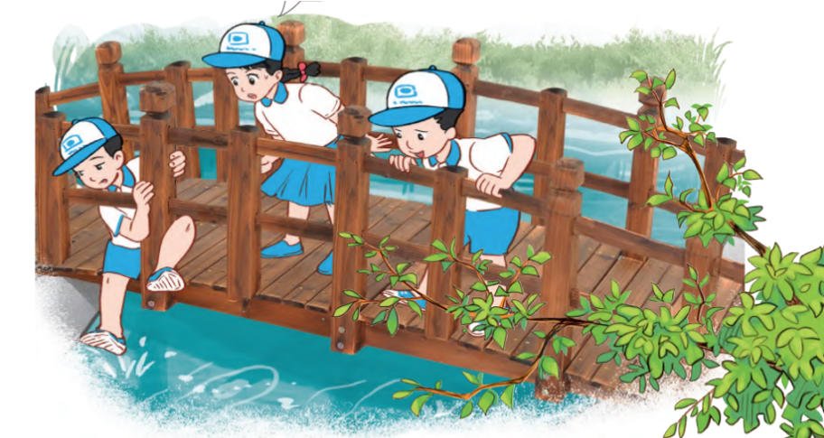



Người gặp nguy hiểm, rủi ro
1. Bạn nào trong hình dưới đây có thể bị nguy hiểm, rủi ro khi đi tham quan?
2. Em sẽ khuyên bạn đó điều gì để bạn không gặp nguy hiểm?
Khuyên bạn đó không nên đưa chân xuống cầu như vậy, vì rất dễ trượt chân hoặc sẩy tay sẽ rơi xuống hồ nước và có thể nguy hiểm đến tính mạng.

Slide 9



Cùng giúp ông chuẩn bị bữa tối nhé ^^

Slide 10










Hoàn thành
Notes:
Hướng dẫn: GV click vào hình đầu bếp để mở câu hỏi >> Sau khi HS đã trả lời đúng, GV click vào bàn ăn để hiện món ăn.

Slide 11







Câu 1: Khi bơi ở bể bơi trường, em cần làm gì để tránh nguy hiểm?
HẾT GIỜ
A
Khởi động trước khi bơi
B
Bơi một mình
C
Không vận động
D
Không đeo kính
Notes:
Hướng dẫn: GV click vào đồng hồ để bấm giờ >> Click vào chữ cái A, B, C, D để chọn đáp án đúng >> Click vào ngôi sao để trở về bàn ăn.

Slide 12
Câu 2: Khi chơi kéo co, em phải làm gì để tránh nguy hiểm?
HẾT GIỜ
A
Buông tay khi 2 bên đang kéo co
B
Không cần mang gang tay
C
Đi chân đất
D
Kiểm tra dây trước khi chơi
Notes:
Hướng dẫn: GV click vào đồng hồ để bấm giờ >> Click vào chữ cái A, B, C, D để chọn đáp án đúng >> Click vào ngôi sao để trở về bàn ăn.

Slide 13
Câu 3: Khi có người lạ tiếp cận ở cổng trường, em sẽ làm gì?
HẾT GIỜ
A
Chỉ lớp học cho người lạ
B
Báo ngay cho thầy cô
C
Nghe lời người lạ
D
Đi theo người lạ
Notes:
Hướng dẫn: GV click vào đồng hồ để bấm giờ >> Click vào chữ cái A, B, C, D để chọn đáp án đúng >> Click vào ngôi sao để trở về bàn ăn.

Slide 14
Câu 4: Khi tham gia đá bóng, em cần làm NHỮNG gì để phòng tránh các tình huống nguy hiểm, rủi ro?
HẾT GIỜ
A
Đi chân đất
B
Kiểm tra sân chơi
C
Khởi động kĩ trước khi tham gia
D
Sử dụng bó gối, bó gót để bảo vệ chân
Notes:
Hướng dẫn: GV click vào đồng hồ để bấm giờ >> Click vào chữ cái A, B, C, D để chọn đáp án đúng >> Click vào ngôi sao để trở về bàn ăn.

Slide 15






HƯỚNG DẪN VỀ NHÀ
Ghi nhớ kiến thức đã học và thực hiện tốt
Nhắc nhở, góp ý các bạn khi các bạn chưa có ý thức để giữ vệ sinh và giữ an toàn nơi trường học.

Slide 16


Slide 17



Để kết nối cộng đồng giáo viên và nhận thêm nhiều tài liệu giảng dạy,
mời quý thầy cô tham gia Group Facebook
theo đường link:
Hoc10 – Đồng hành cùng giáo viên tiểu học
Hoặc truy cập qua QR code

